Slide 1
Terza Missione ai LNS
Diana Carbone
Referente CC3M per LNS

Slide 2
La terza missione ai LNS
CC3M (ref. M.Cavallaro, co-ref. D. Carbone)
Public engagement (coord. G.L. Guardo)
Servizio informazione scientifica (resp. G. Agnello)

Slide 3
Eventi 2024
Eventi già svolti:
Primavera della scienza (Marzo-Maggio)
Giornata delle donne e delle ragazze nella scienza (5 marzo)
Mostra Supereroi e radiazioni (8-12 Aprile)
LNS-EXPLORA (23 Maggio)
Eventi in programma:
Catania Book Festival
Notte dei ricercatori

Slide 4
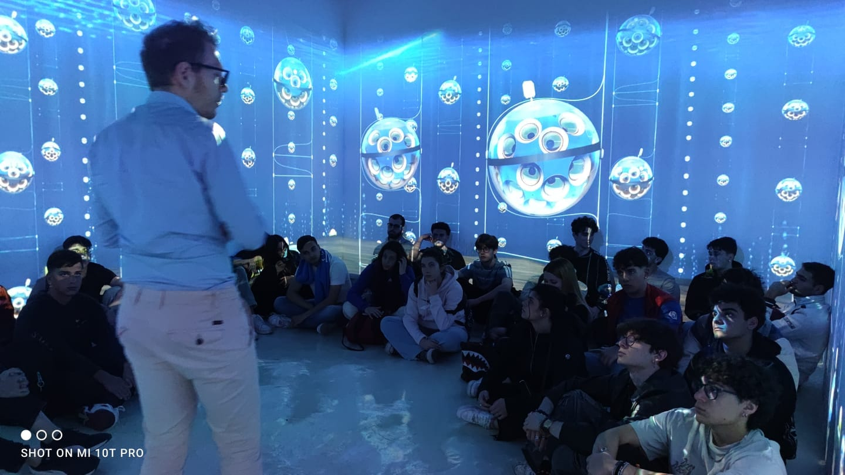
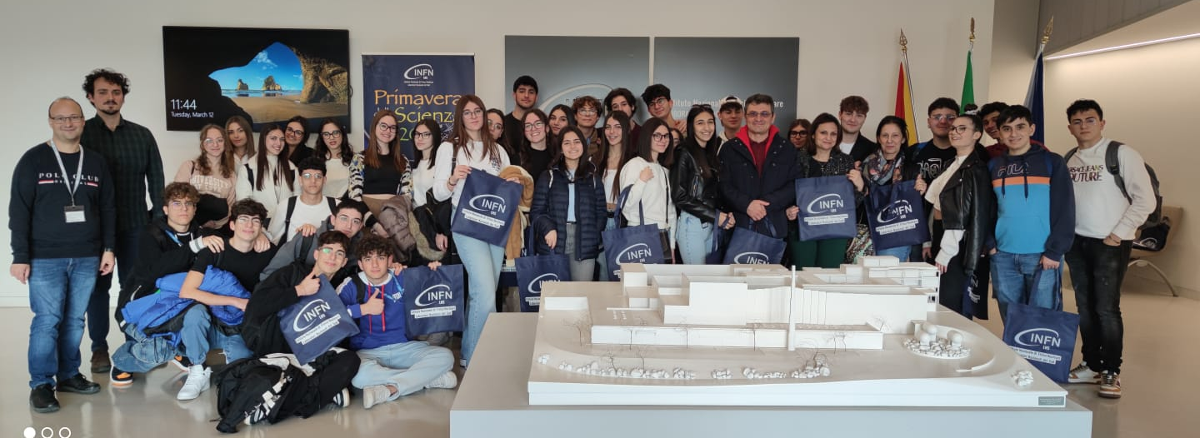
Primavera della scienza
Visite guidate del Visitor Centre dei LNS e delle sale sperimentali
Inaugurazione 5 marzo 2024
Affluenza nei tre mesi: 3200 visitatori (principalmente studenti scuole secondarie)
Affluenza media settimanale: 150

Slide 5
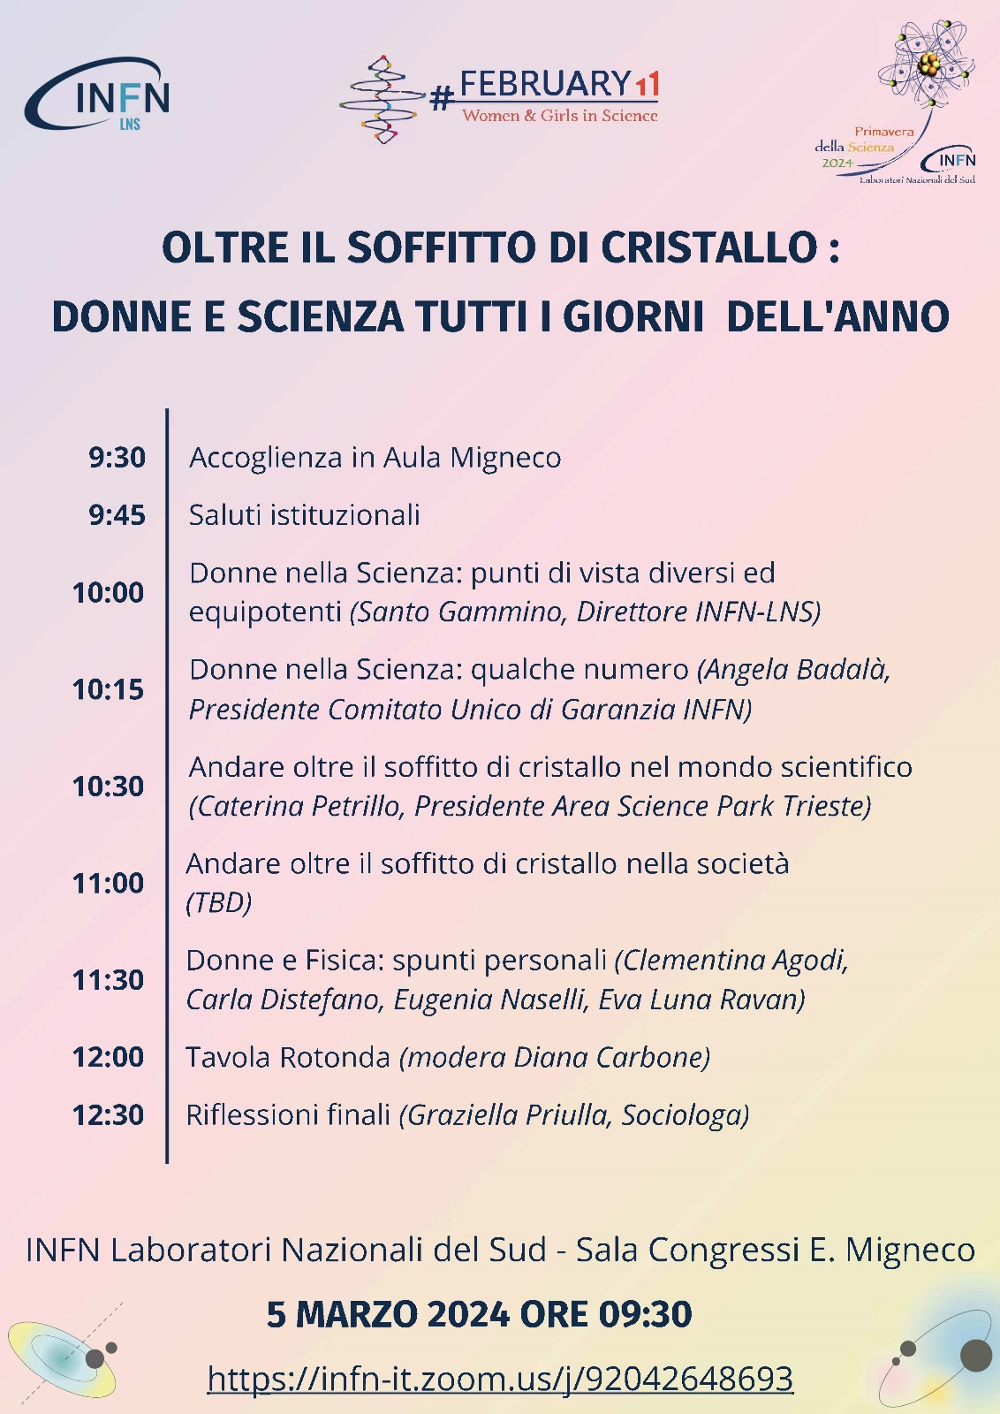
Giornata delle donne e delle ragazze nella scienza
5 marzo 2024, in occasione dell’inaugurazione della «Primavera della Scienza»
Affluenza: 200 persone (studenti e ricercatori)

Slide 6


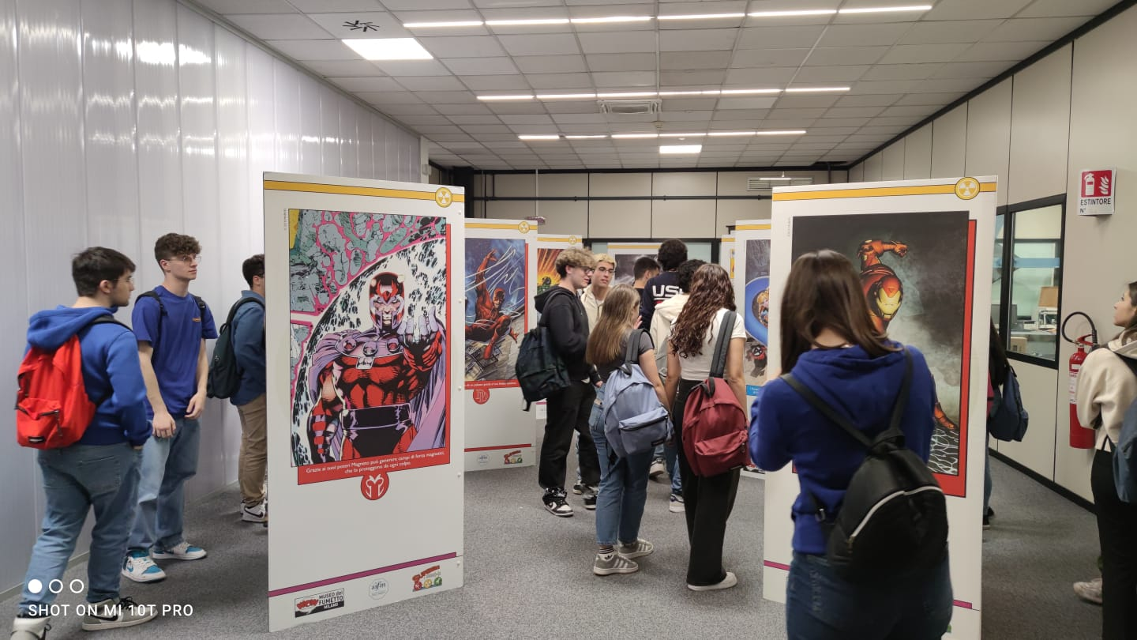
Mostra Supereroi e radiazioni
A cura di AIFM (associazione italiana di fisica medica)
Evento inserito all’interno di «Primavera della Scienza»
Inaugurazione 8 maggio 2024
Affluenza visite in quella settimana: 570 visitatori (media delle altre settimane 150)

Slide 7
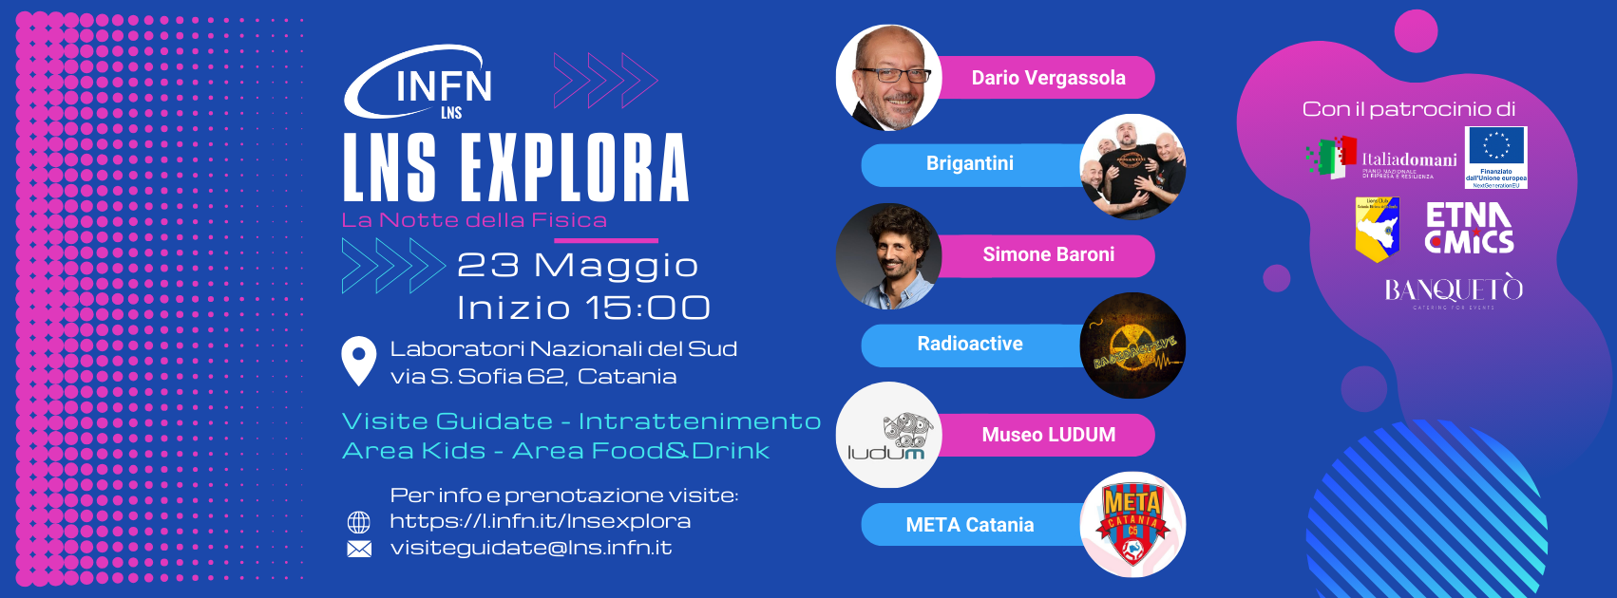

Slide 8
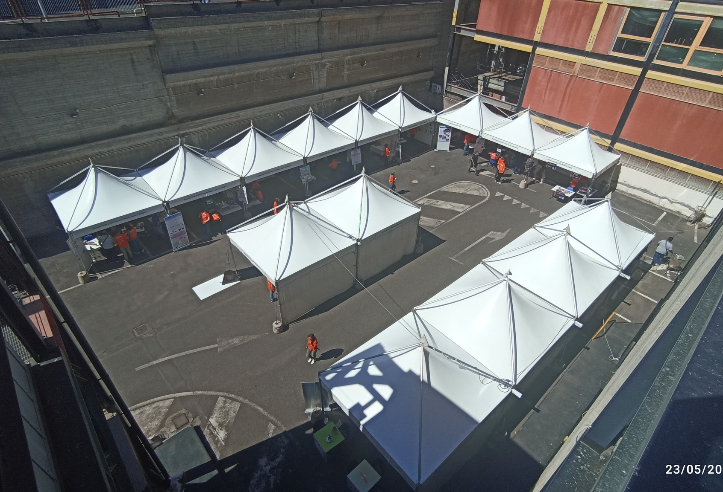
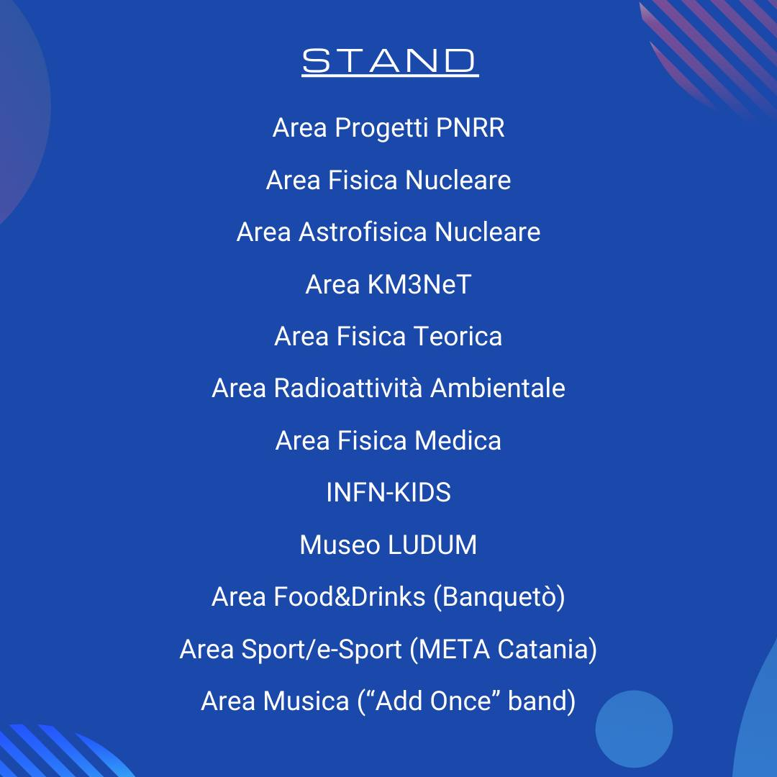
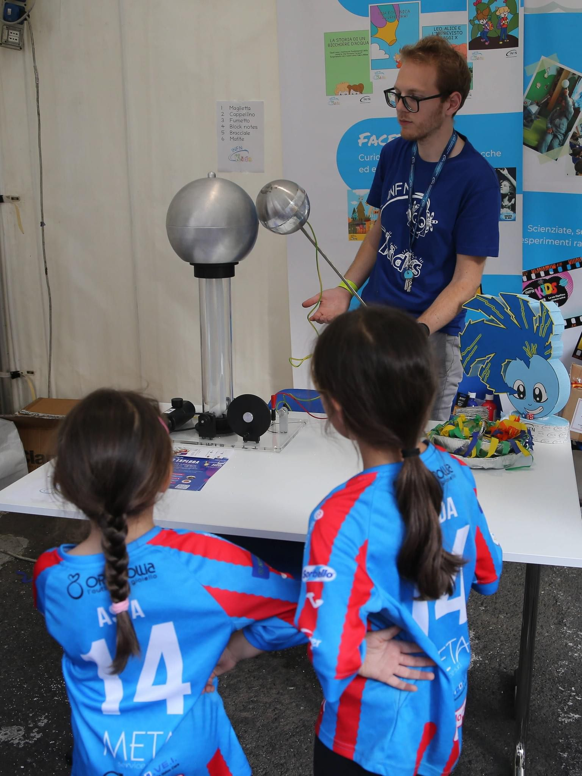
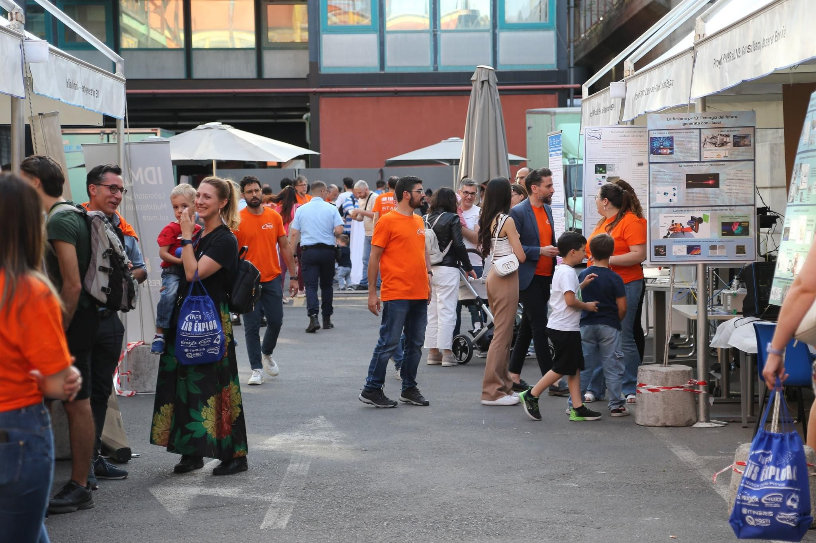

Slide 9
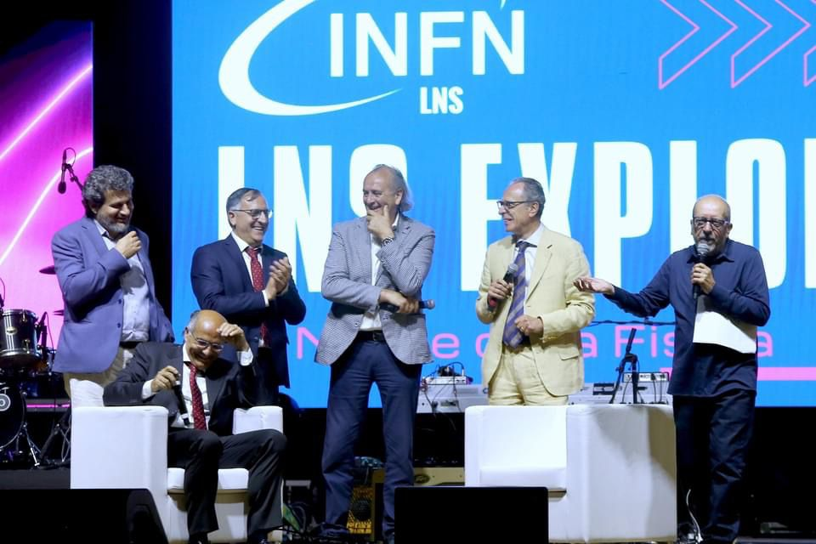
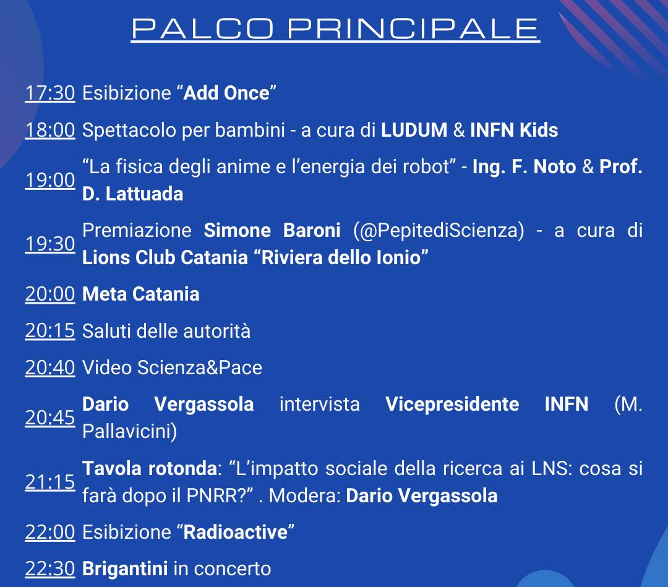
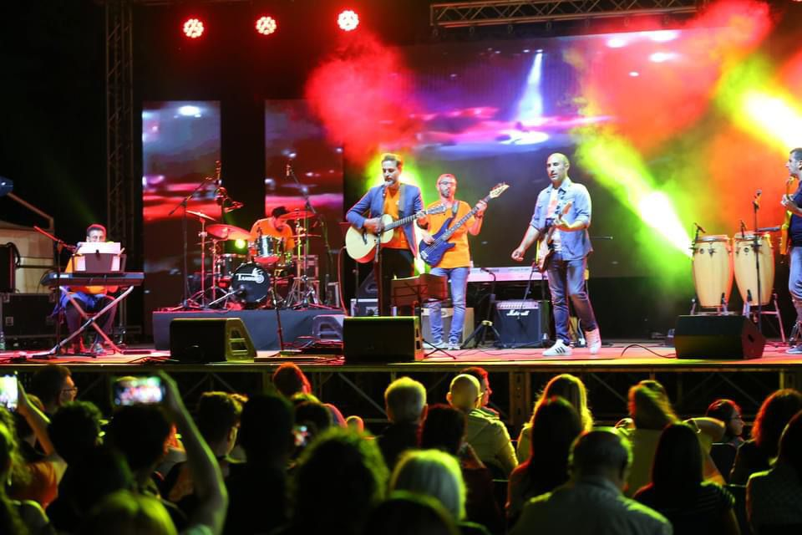
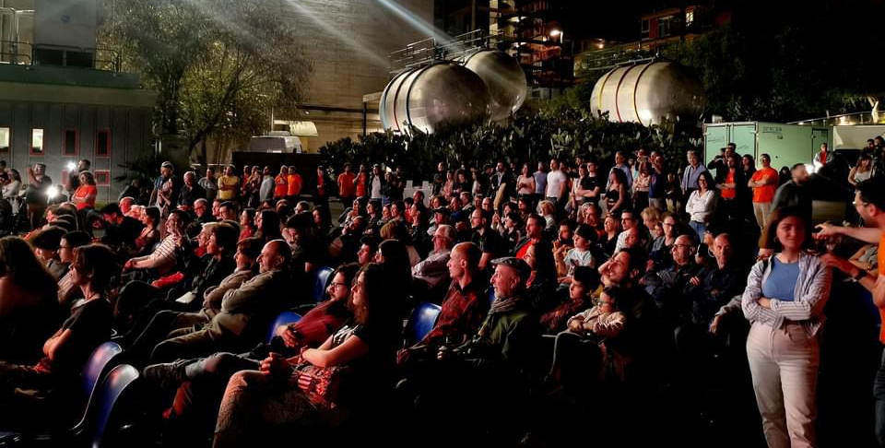

Slide 10
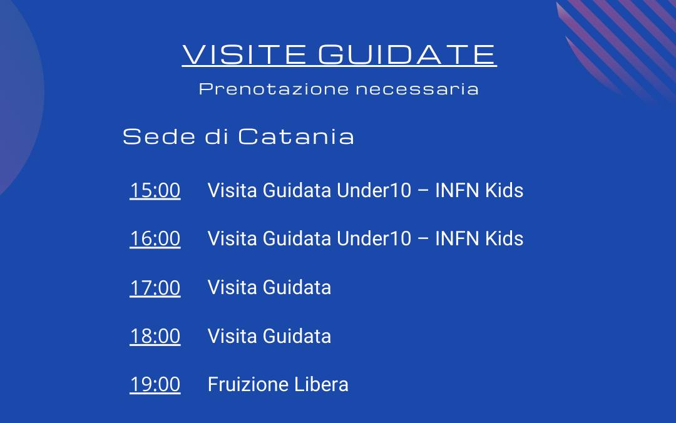
LNS-EXPLORA
23 Maggio dalle 15:00 alle 00:00
Programma misto: palco, stand e visite guidate
Affluenza:
  Totale ingressi: circa 1500 persone
    (contati attraverso consegna gadget all’ingresso)
  Visite guidate sold out: 250 persone
        (registrate all’ingresso)

Slide 11


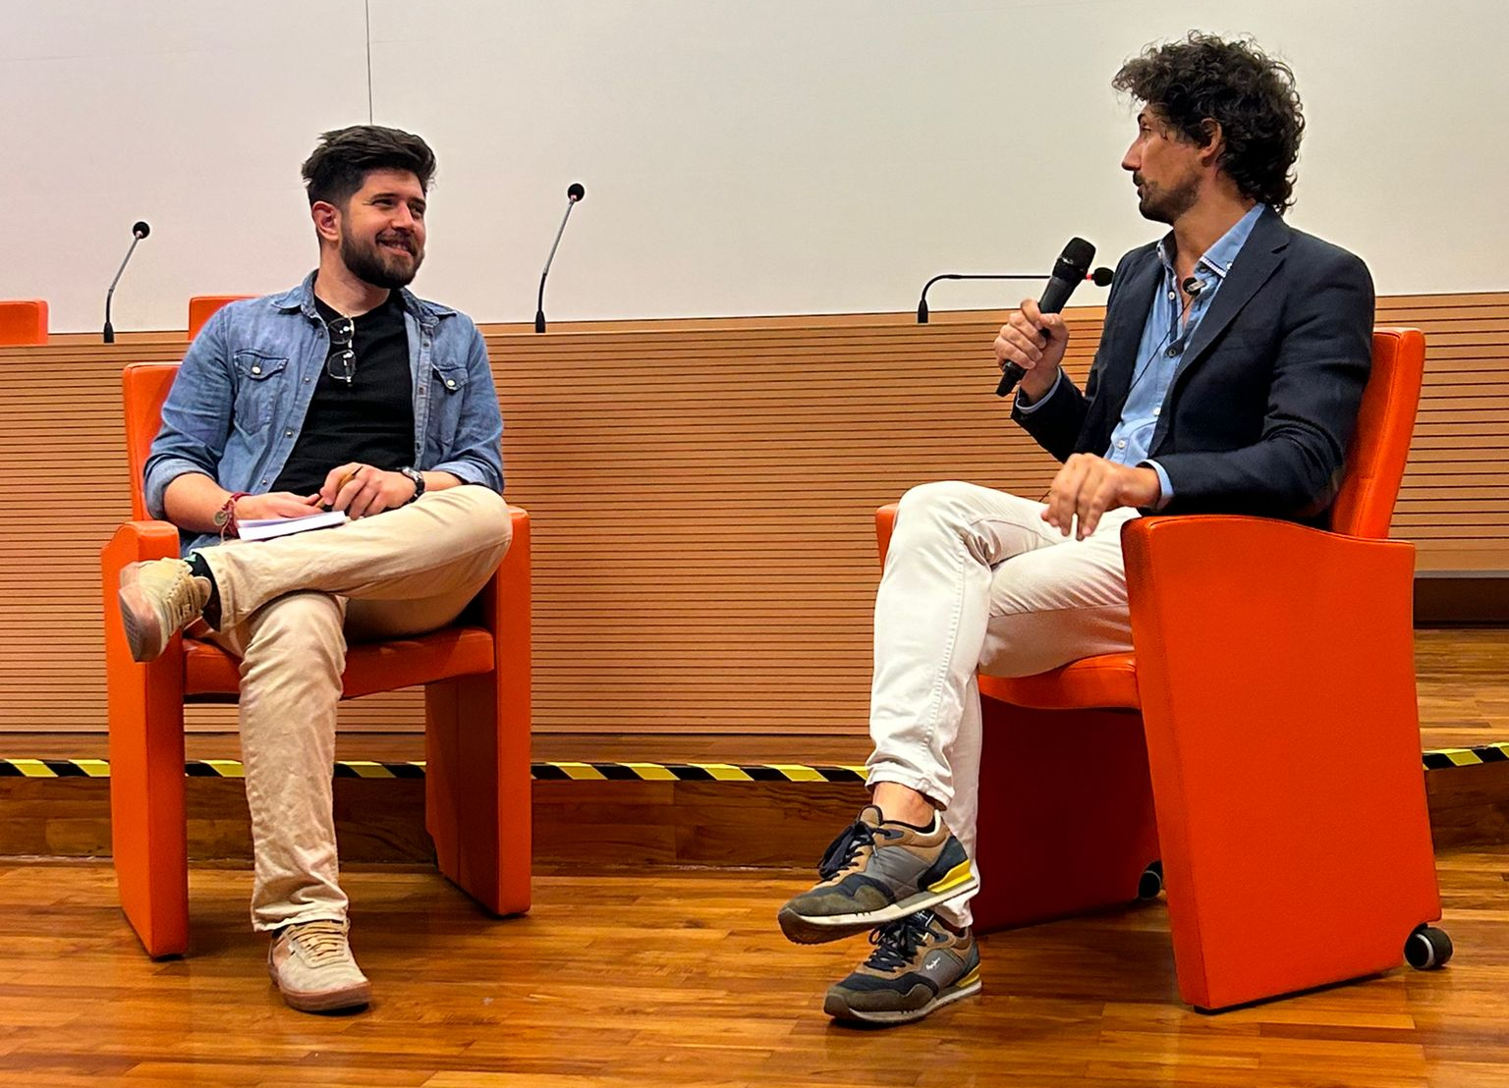
Catania Book Festival
Fiera Internazionale del Libro e della Cultura di Catania
Edizione 2023: 160 incontri e oltre 12 mila presenze
Edizione 2024: dal 27 al 29 settembre 2024
I Laboratori Nazionali del Sud saranno coinvolti nella presentazione di libri di divulgazione legati a tematiche di interesse per l’INFN.
La collaborazione è già iniziata con LNS Explora, in cui il direttore del CBF Simone dei Pieri ha intervistato il divulgatore Simone Baroni a proposito del libro «Capire il Tempo e lo Spazio».
Il CBF organizza inoltre incontri durante tutto l’anno. Con i LNS si hanno in programma eventi aperti alla cittadinanza e in particolare alle scuole, per sensibilizzare sull’importanza delle discipline STEM.

